Slide 1
□を使った式
①数量を表す式
②関係を表す式

Slide 2
文の内容を、□と数字を使って表そう
今月のおこずかい□円と、今までにためた
3200円をあわせるといくらになる？
□＋3200
今までにためた5000円で□円の品物を
買ったらいくら残る？
5000－□

Slide 3
文の内容を、□と数字を使って表そう
□円するノートを５冊買ったらいくらになる？
□×５
４本で□円の鉛筆。１本の値段はいくら？
□÷４

Slide 4
文の内容を□と数字と＝を使って表そう
今月のおこずかい□円と、今までに貯めた
3200円をあわせたら、4000円になった
□＋3200＝4000
今までに貯めた5000円で□円の品物を
買ったら、3800円残った
5000－□＝3800

Slide 5
文の内容を□と数字と＝を使って表そう
□円するノートを５冊買ったら400円になった
□×5＝400
４0このアメを□人で分けたら１人５こだった
４0÷□＝５

Slide 6
□にあてはまる数を求めよう
□＋23＝40
40
□＝
40－23
□
23
□＝
17

Slide 7
□にあてはまる数を求めよう
□－19＝65
□
□＝
65＋19
19
65
□＝
84

Slide 8
□にあてはまる数を求めよう
□×7＝63
63
□＝
63÷7
□
□
□
□
□
□
□
□＝
9

Slide 9
□にあてはまる数を求めよう
□÷8＝5
5
5
5
5
5
5
5
5
□＝
5×8
□＝
40

Slide 10
次の問題では、答えがすぐにうかんだり
答えを求める式がすぐに分かってしまう
人もいると思います。… が …
今回のめあては、文章の内容を
□を使ってそのまま式で表すことと
その□にあてはまる数を求めることです。

Slide 11
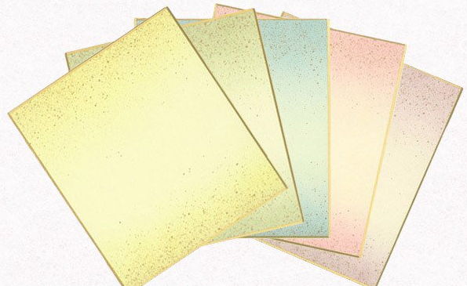
色紙が32まいあります。
何まいかもらったので全部で50まいに
なりました。何まいもらいましたか。
32＋□＝50
□＝
50－32
□
32まい
□＝
18
18まい

Slide 12

おさいふから90円を使ったら、
残りは160円になりました。
おさいふにはいくら入っていましたか。
□－90＝160
90円
□＝
160＋90
□
□＝
250
250円

Slide 13
320円入っているおさいふから
いくらか使ったら、残りは190円に
なりました。いくら使いましたか。
320－□＝190
□＝
320－190
□
□＝
130
320円
130円

Slide 14

同じ値段の大根を4本買ったら
520円でした。大根1本はいくらですか。
□×4＝520
520
□＝
520÷4
□＝
130
130円

Slide 15

かかった費用を4人でわりかんをしました。
すると１人分は340円でした。
かかった費用は全部でいくらですか。
□
□÷4＝340
□＝
340×4
□＝
1360
1360円
340
340
340
340

Slide 16
かかった費用1260円を何人かでわりかんをしました。すると１人分は210円でした。何人でわりかんをしたでしょう。
1260÷□＝210
1230円
□＝
1260÷210
□＝
6
？人
6人

Slide 17
□を使った式
①数量を表す式
②関係を表す式

